Slide 1
Детский сад №89 ОАО «РЖД» г. Ярославль
Notes:
презентация

Slide 2
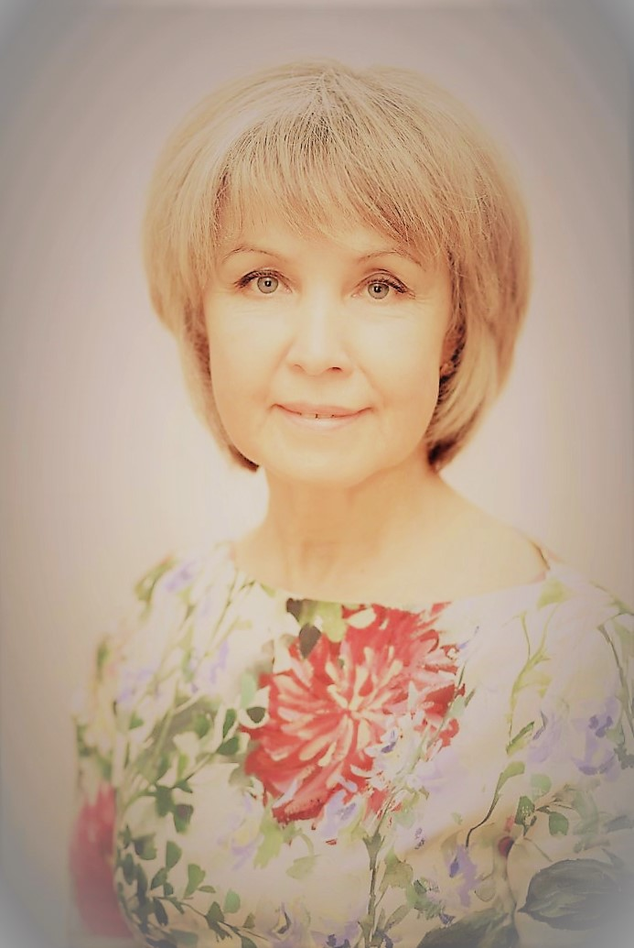
Голубева Екатерина Михайловна
воспитатель
высшее педагогическое образование
ЯГПИ им. К.Д.Ушинского
педагогический стаж 10 лет
1 квалификационная категория

Slide 3
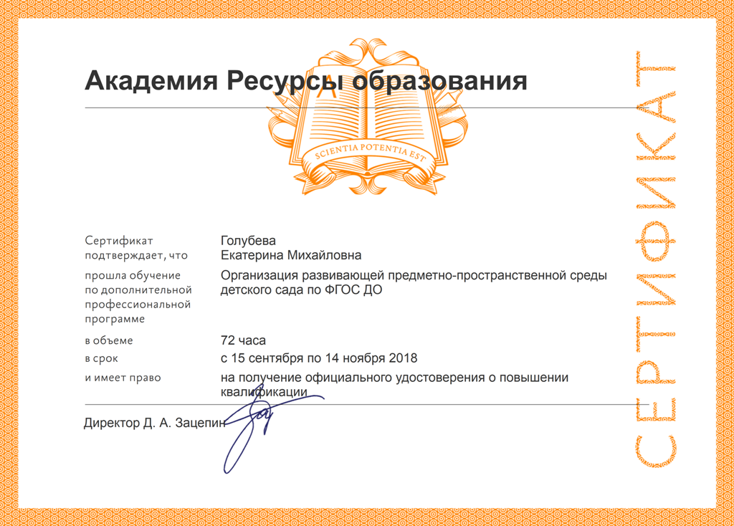
Профессиональное развитие
Название курсов Повышения квалификации | Название организации | Количество часов Сроки прохождения
«Организация РППС детского сада по ФГОС ДО» | НОЧУ ОДПО «Актион-МЦФЭР» | 15 сентября 2018 по 14 ноября 2018 72 часа
«Организация РППС детского сада по ФГОС ДО» | Государственное образовательное автономное учреждение Ярославской области «Институт развития образования» | 12 ноября 2019 по 03 декабря 2019 г. 72 часа

Slide 4
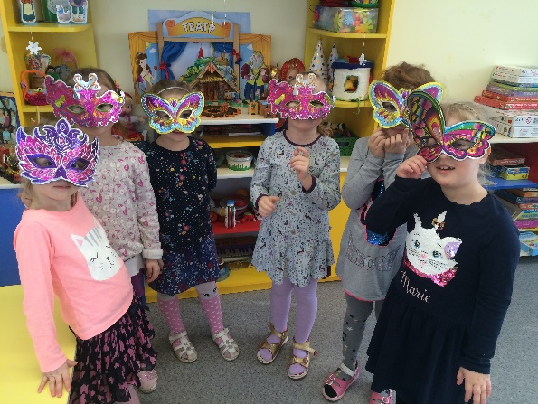
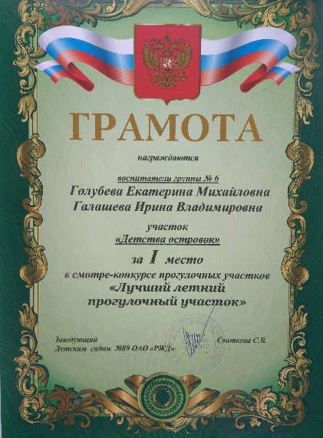
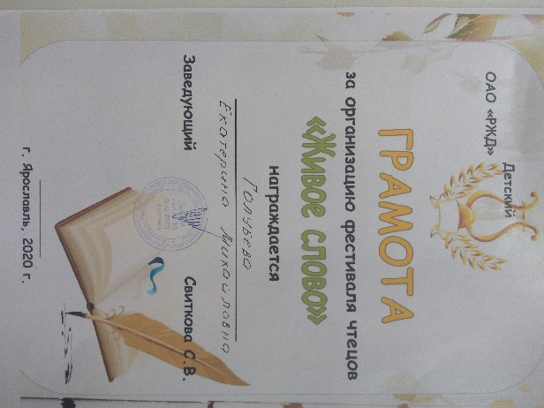
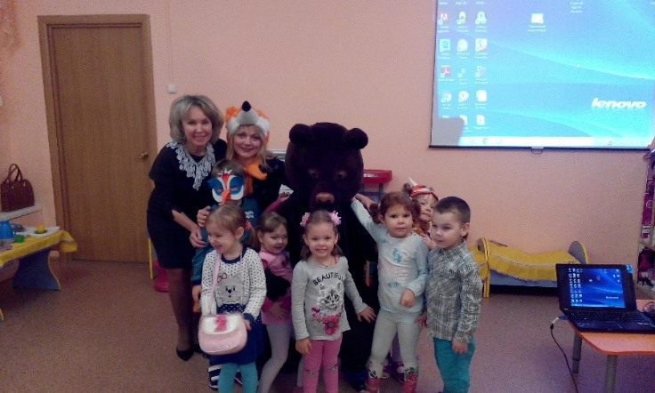
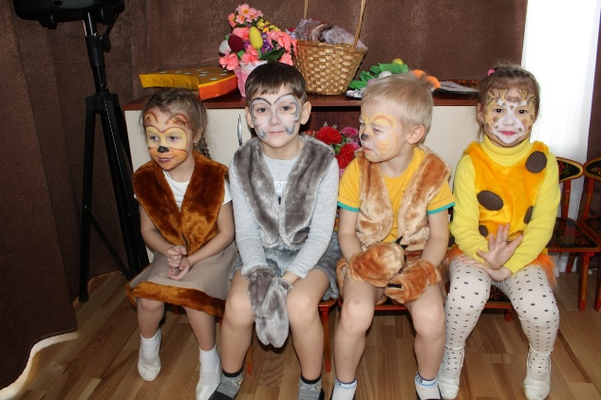
Т ЕМА САМООБРАЗОВАНИ.Я: «Театр – как средство формирования связной речи дошкольников».

Slide 5
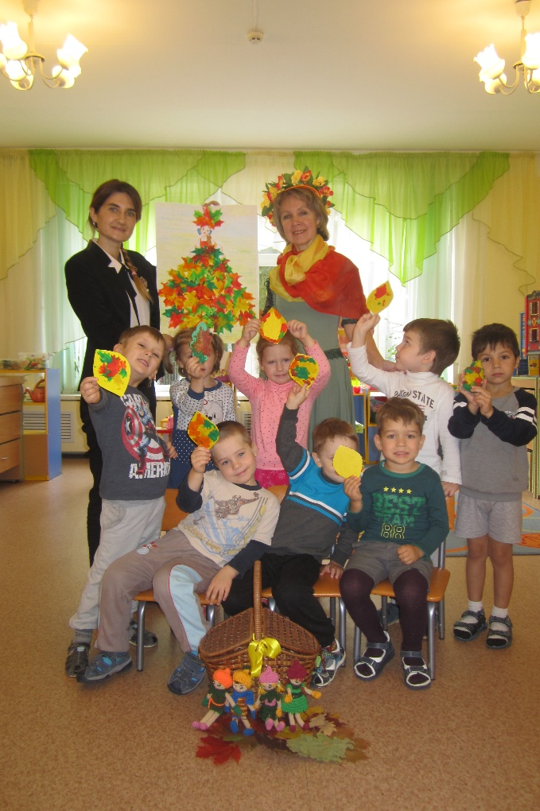
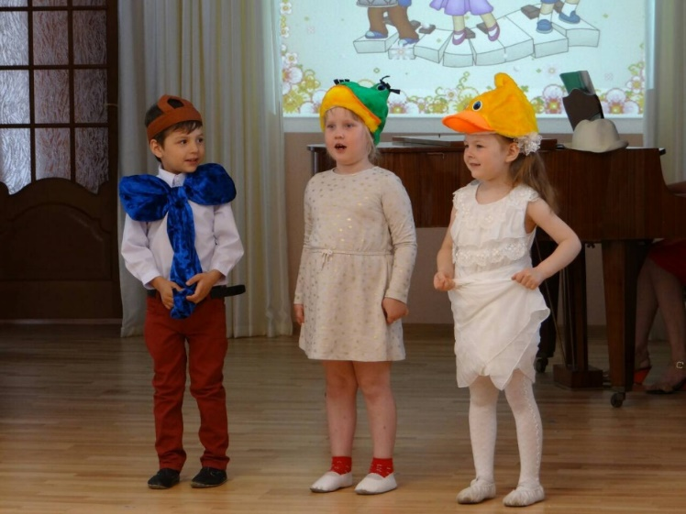

Slide 6
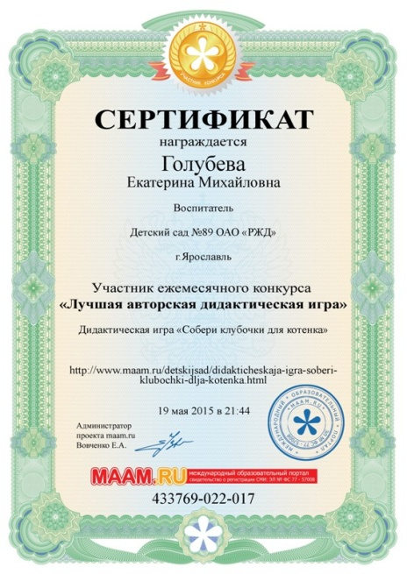
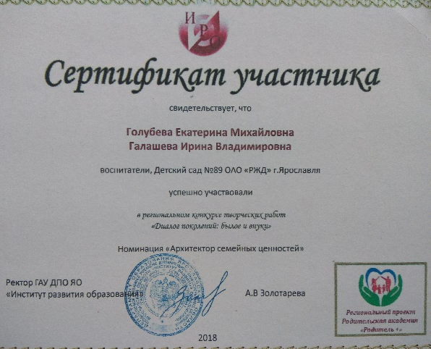
Публичное представление опыта
Уровень публикации | Вид публикации, название | Сайт издательства
Всероссийский | НОД с элементами интерактивного театра «Цветные сны» | http://art-talant.org
Международный | Презентация «Мини музей (история подстаканников)» | https://infourok.ru/
Международный | Авторская игра по правилам дорожного движения «Знакомое кольцо». | https://infourok.ru/
Международный | Конспект совместной деятельности с детьми подготовительной группы «Маленькая страна» | https://infourok.ru/

Slide 7
Участие в жизни детского сада
Название методического объединения
Творческая группа «Масленица»
Творческая группа «Переработка ООП ДОУ в соответствии с ФГОС»
Творческая группа. Содержание мини-музея «Моя железная дорога»
Творческая группа «Отряд ЮПИД»
Конкурс творческих работ «Диалог поколений: былое и внуки» в номинации «Архитектор семейных ценностей» (2018г.), творческий конкурс сувениров «Hand –made» ОАО «РЖД» (2019 г), выставка поделок из ручного и природного материала «Загадочный лес полон чудес..» ДОУ (2019 г.), интернет – конкурс УраПобеда -75 (2020г.), акции «Окна Победы» (2020г.).

Slide 8
Терпение –горько, но плод сладок.

Slide 9
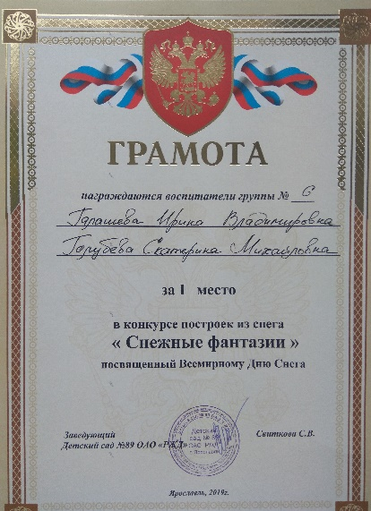
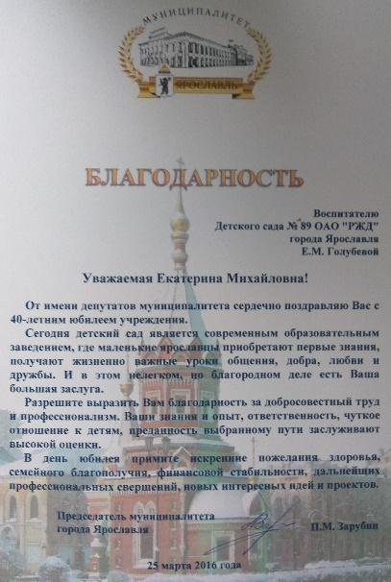
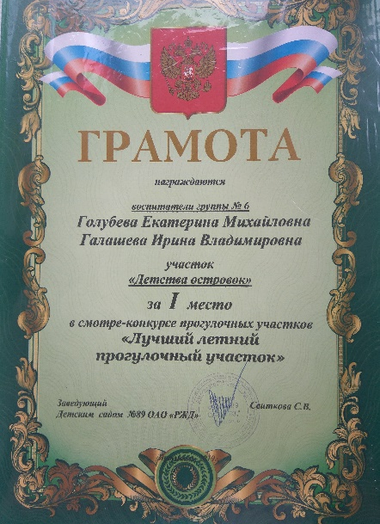
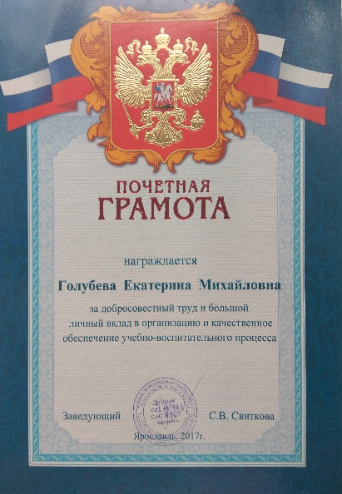
Награды

Slide 10
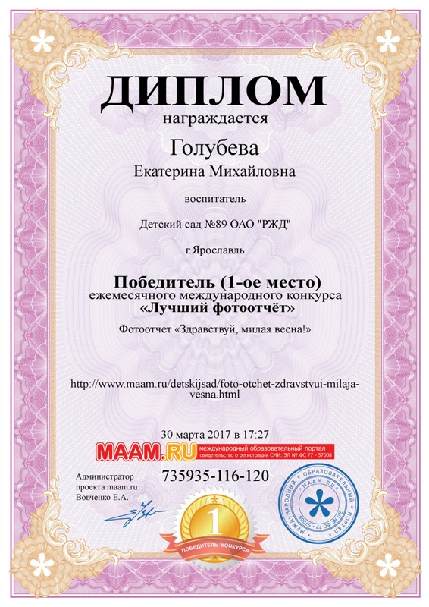
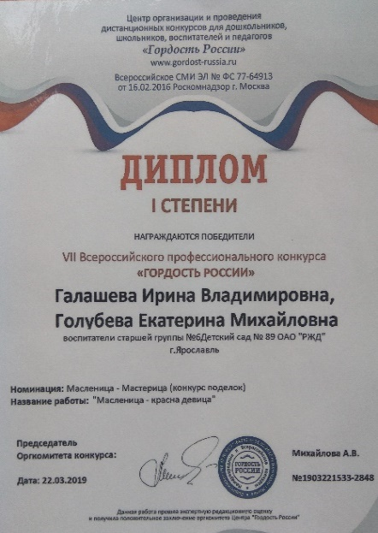
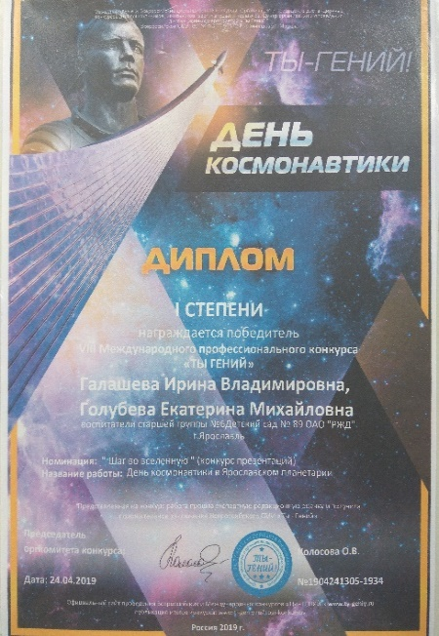

Slide 11
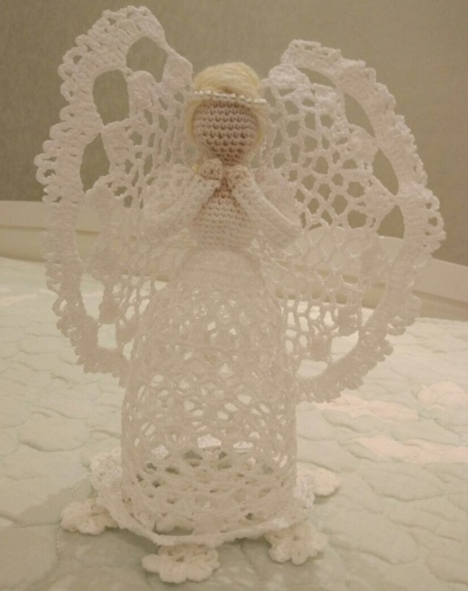
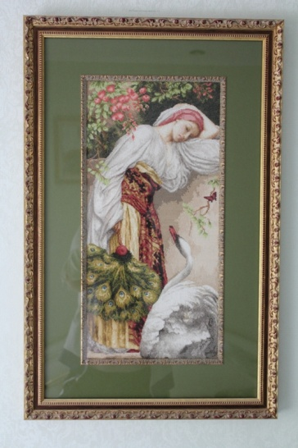
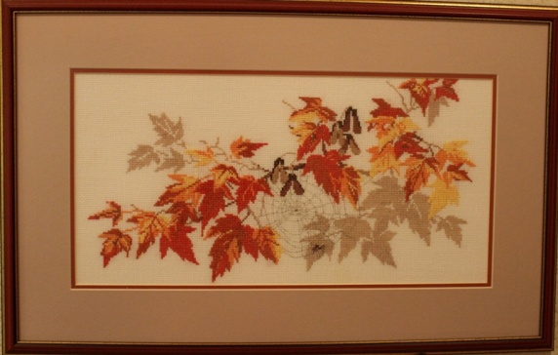
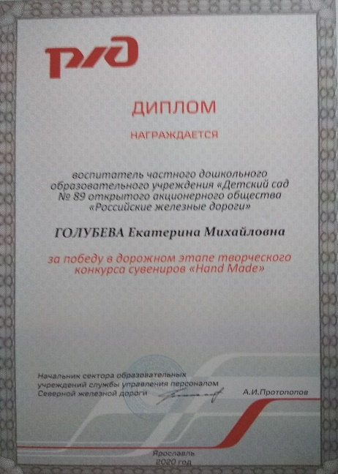
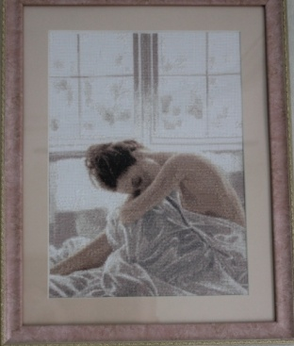
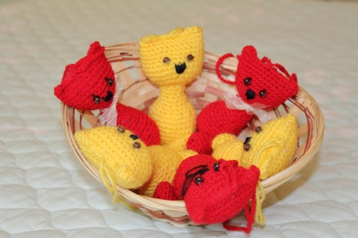
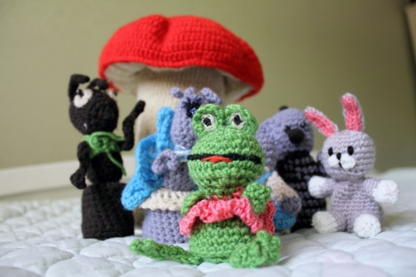
Мои увлечения

Slide 12
